Slide 1
НАПИСАНИЕ ЭЛЕКТРОННОГО ПИСЬМА

Slide 2
Пример письма-стимула:

Slide 3
Письмо-стимул:

Slide 4
Объем письма:

Slide 5
Стиль письма:

Slide 6
Как считать слова:

Slide 7
Компоненты письма

Slide 8
БЛАНК ПИСЬМА

Slide 9
Абзац « Благодарность за полученное письмо»

Slide 10
Вводные конструкции

Slide 11
Абзац «Ответы на вопросы»

Slide 12
Техники ответов на вопросы:

Slide 13
завершение письма:

Slide 14
нельзя

Slide 15
Пример письма

Slide 16
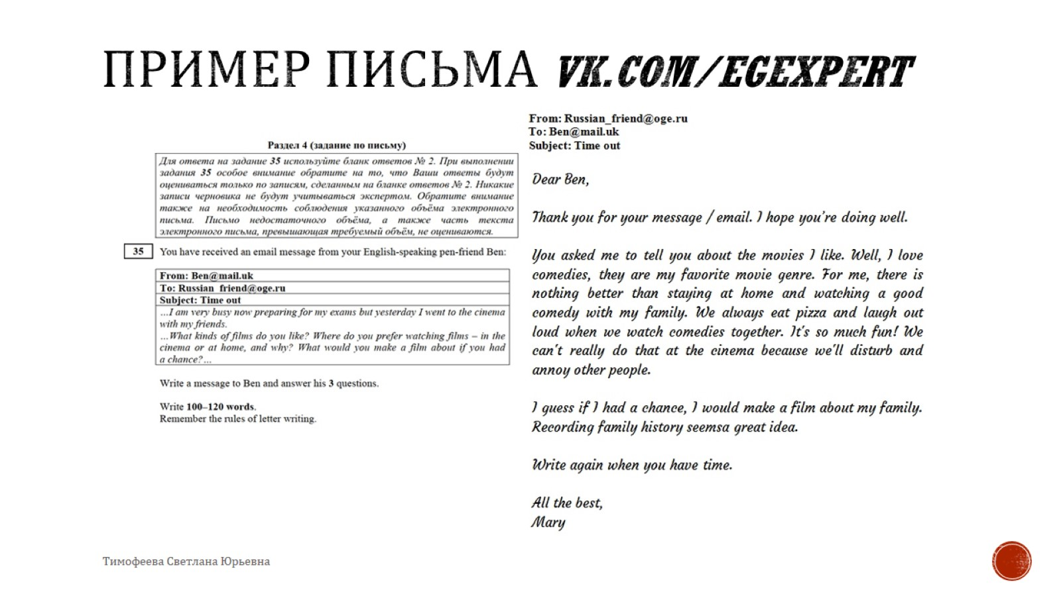
ПРИМЕР ПИСЬМА vk.com/egexpert

